Slide 1
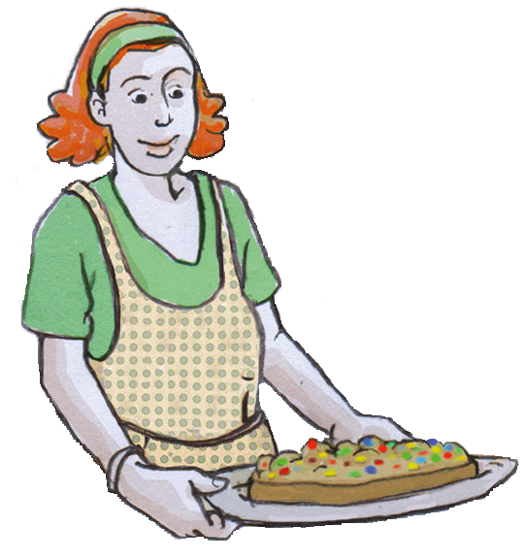
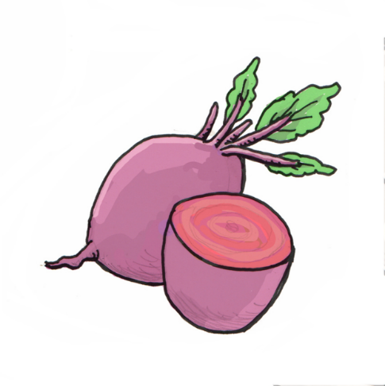
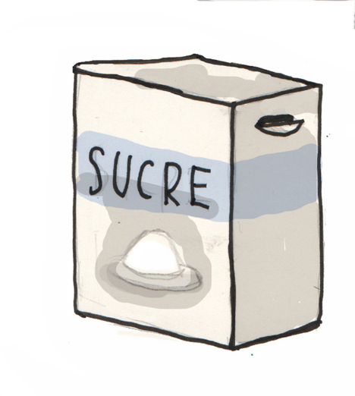
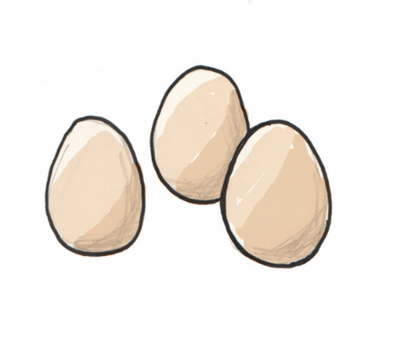
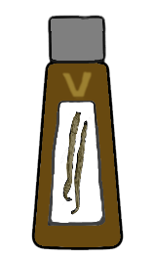
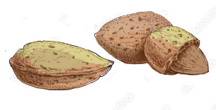
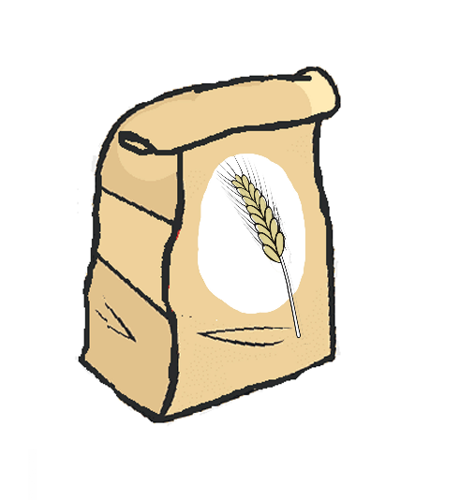
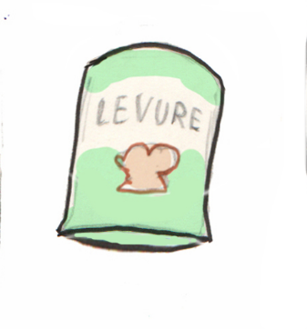
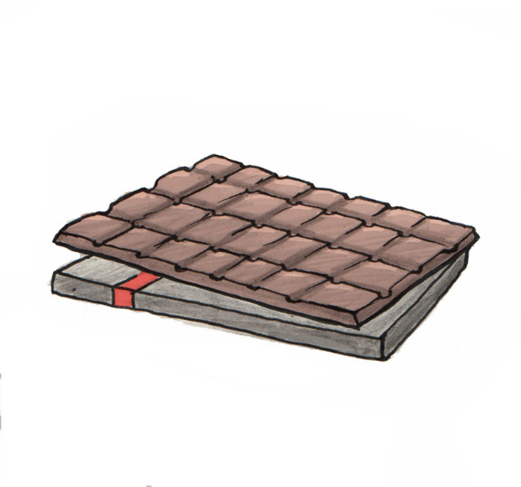
Gâteau de tante Iris
à la betterave,
à la compte de pommes
et au chocolat noir
LES INGRÉDIENTS
Pour 8 personnes :
200 gr de betteraves rouges
3 œufs
80 gr de sucre roux
100 gr de compote de pommes
200 gr de chocolat noir
100 gr de farine
50 gr de poudre d’amandes
1 cuillère à café d’arôme vanille
1 sachet de levure chimique

Slide 2
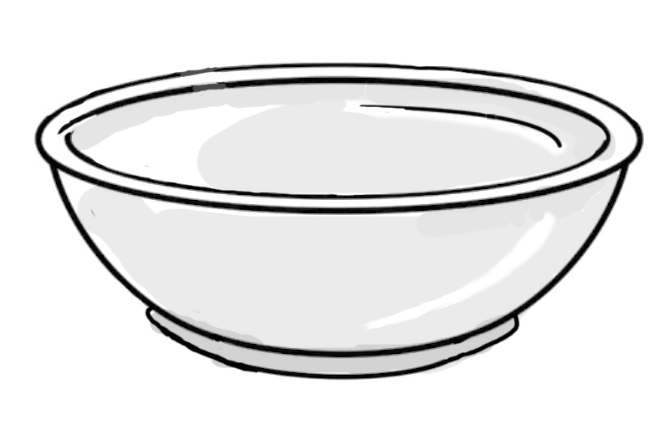
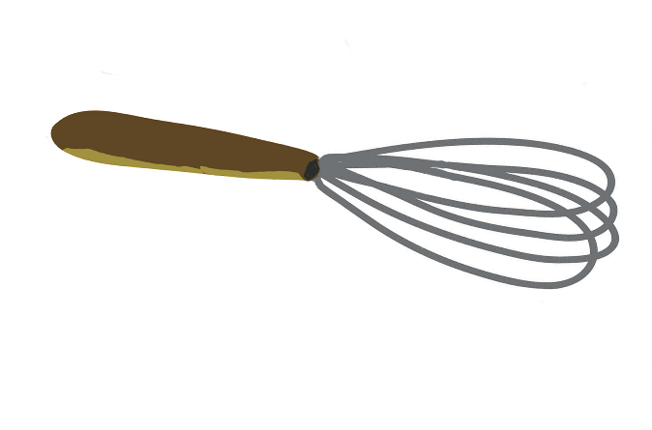
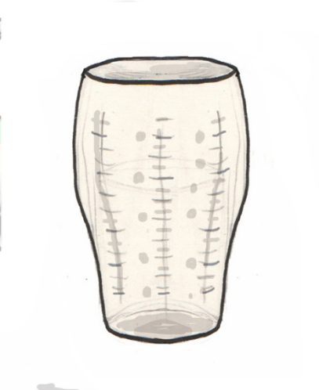
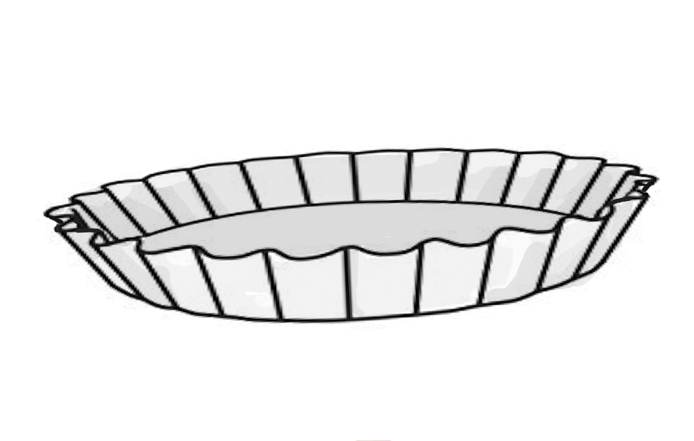
LES USTENSILES
Un saladier
Un verre doseur
Un fouet
Un mixeur
Un moule
Une spatule

Slide 3
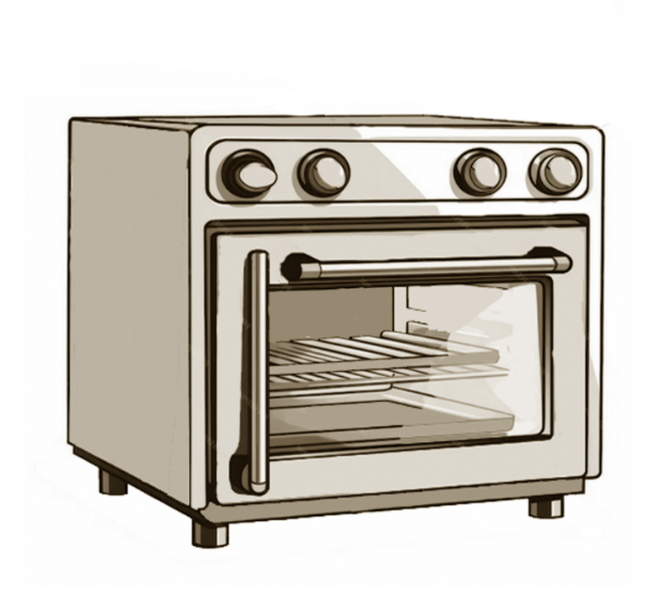
LA RECETTE
Préchauffez le four à 180°.
Mélangez les œufs, le sucre, la compote, l’arôme vanille et le chocolat fondu.
Mixez la betterave et ajoutez-la.
Ajoutez ensuite la farine, la poudre d’amandes et la levure, mélangez bien.
Versez la pâte dans un moule.
Enfournez 40 minutes.

